Slide 1
Свобода в восприятии
жителей разных стран
Валерий Кизилов
XIII Лебедевские чтения
Москва, 20 мая 2017 года

Slide 2
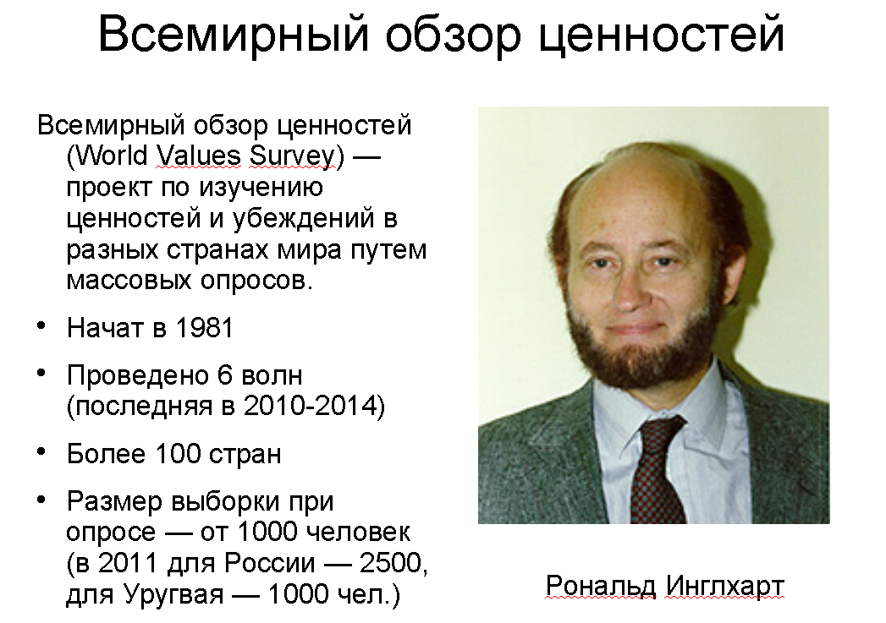
Вернемся в 2015:
«Кто ценит капитализм?»
Доклад 2015
года был
основан на
единственном
источнике
Notes:
Рональд Инглхарт

Slide 3
Что сейчас?
1. Проходит седьмая волна исследований World Values Survey
2. Добавлены данные Pew Research
3. Дополнительный анализ данных 2015 года
Notes:
Рональд Инглхарт

Slide 4
2015: основные результаты
Вопрос | Антикапиталистические | Капиталистические
Долю частной собственности в бизнесе или промышленности следует увеличить | Чили, Казахстан, Египет, Украина, Россия | США, Япония, Новая Зеландия, Австралия, Тайвань
Люди должны нести больше ответственности за то, чтобы обеспечивать себя | Грузия, Украина, Армения, Египет, Россия | Новая Зеландия, США, Бахрейн, Филиппины, Гонконг
Конкуренция - это вредно | Бахрейн, ЮАР, Польша, Казахстан, Нидерланды | Египет, Узбекистан, Грузия, Армения, Румыния
Богатство может возрастать так, чтобы всем становилось лучше | Индия, Турция, Россия, Украина, Эстония | Мексика, Таиланд, Бразилия, Катар, Тайвань
Усердная работа не приносит успеха | Азербайджан, Бахрейн, Польша, Грузия, Эстония | Египет, Мексика, Румыния, Узбекистан, Китай
Notes:
Рональд Инглхарт

Slide 5
2015: основные результаты
Вопрос | Антикапиталистические | Капиталистические
Плохо иметь лидера, не связанного парламентом или выборами | Египет, Киргизия, Россия, Румыния, Индия | Германия, Азербайджан, Польша, Австралия, Швеция
Хорошо иметь демократическую политическую систему | Россия, ЮАР, Китай, Киргизия, Индия | Египет, Германия, Швеция, Таиланд, Нигерия
Важная характеристика демократии — государство обеспечивает равенство доходов | Узбекистан, Китай, Турция, Украина, Россия | Швеция, Новая Зеландия, Австралия, США, Япония
Notes:
Рональд Инглхарт

Slide 6
2015: Четыре группы стран
 | Не входили в пятерку капиталистических | Входили в пятерку капиталистических
Не входили в пятерку антикапиталистических | «Умеренные» Испания, Беларусь, Юж. Корея, Сингапур, Пакистан | «Капиталисты» США, Новая Зеландия, Австралия, Германия, Швеция, Румыния, Япония, Тайвань, Филиппины, Гонконг, Таиланд, Мексика, Бразилия, Катар
Входили в пятерку антикапиталистических | «Антикапиталисты» Нидерланды, Эстония, Россия, Украина, Казахстан, Киргизия, Чили, ЮАР, Индия, Турция | «Противоречивые» Китай, Египет, Бахрейн, Узбекистан, Грузия, Армения, Азербайджан, Польша

Slide 7
Pew Research Center — Global Attitudes & Trends
Ежегодные опросы
Выборки от 1000 человек
Ценностные, мировоззренческие и политические темы
Не проводятся опросы в следующих странах: КНДР, Куба, Саудовская Аравия, Иран, Ирак, Сирия
Notes:
Рональд Инглхарт

Slide 8
«При свободной рыночной экономике большинству людей лучше,
даже если одни богаты а другие бедны?»

Slide 9
Отвечали «да», «скорее да»
Чаще всех:
1. Вьетнам - 97%
2. Бангладеш - 87%
3. Индия - 85%
4. Пакистан - 84%
5. Марокко - 84%
Реже всех:
1. Венгрия - 32%
2. Болгария - 39%
3. Испания - 41%
4. Япония - 46%
5. Иордания - 48%

Slide 11
«Что больше помогло бы уменьшить разрыв между богатыми и бедными в нашей стране:
Высокие налоги на богатых и на корпорации, чтобы оплачивать программы для бедных
или
Низкие налоги на богатых и на корпорации, чтобы поощрять инвестиции и экономический рост?»

Slide 12
Выступали за низкие налоги
Чаще всех:
1. Италия - 85%
2. Бразилия - 81%
3. Аргентина - 76%
4. Уганда - 75%
5. Палестина - 71%
Реже всех:
1. Украина - 23%
2. Германия - 34%
3. Иордания - 34%
4. Сенегал - 34%
5. Чили - 35%

Slide 14
«Насколько для вас важно, чтобы СМИ в вашей стране сообщали новости без цензуры правительства»?

Slide 15
Выступали против цезуры
Чаще всех:
1. Чили - 79%
2. Испания - 75%
3. Германия - 73%
4. Ливан - 73%
5. Аргентина - 72%
Реже всех:
1. Вьетнам - 34%
2. Индонезия - 35%
3. Палестина - 38%
4. Пакистан - 38%
5. Индия - 41%

Slide 17
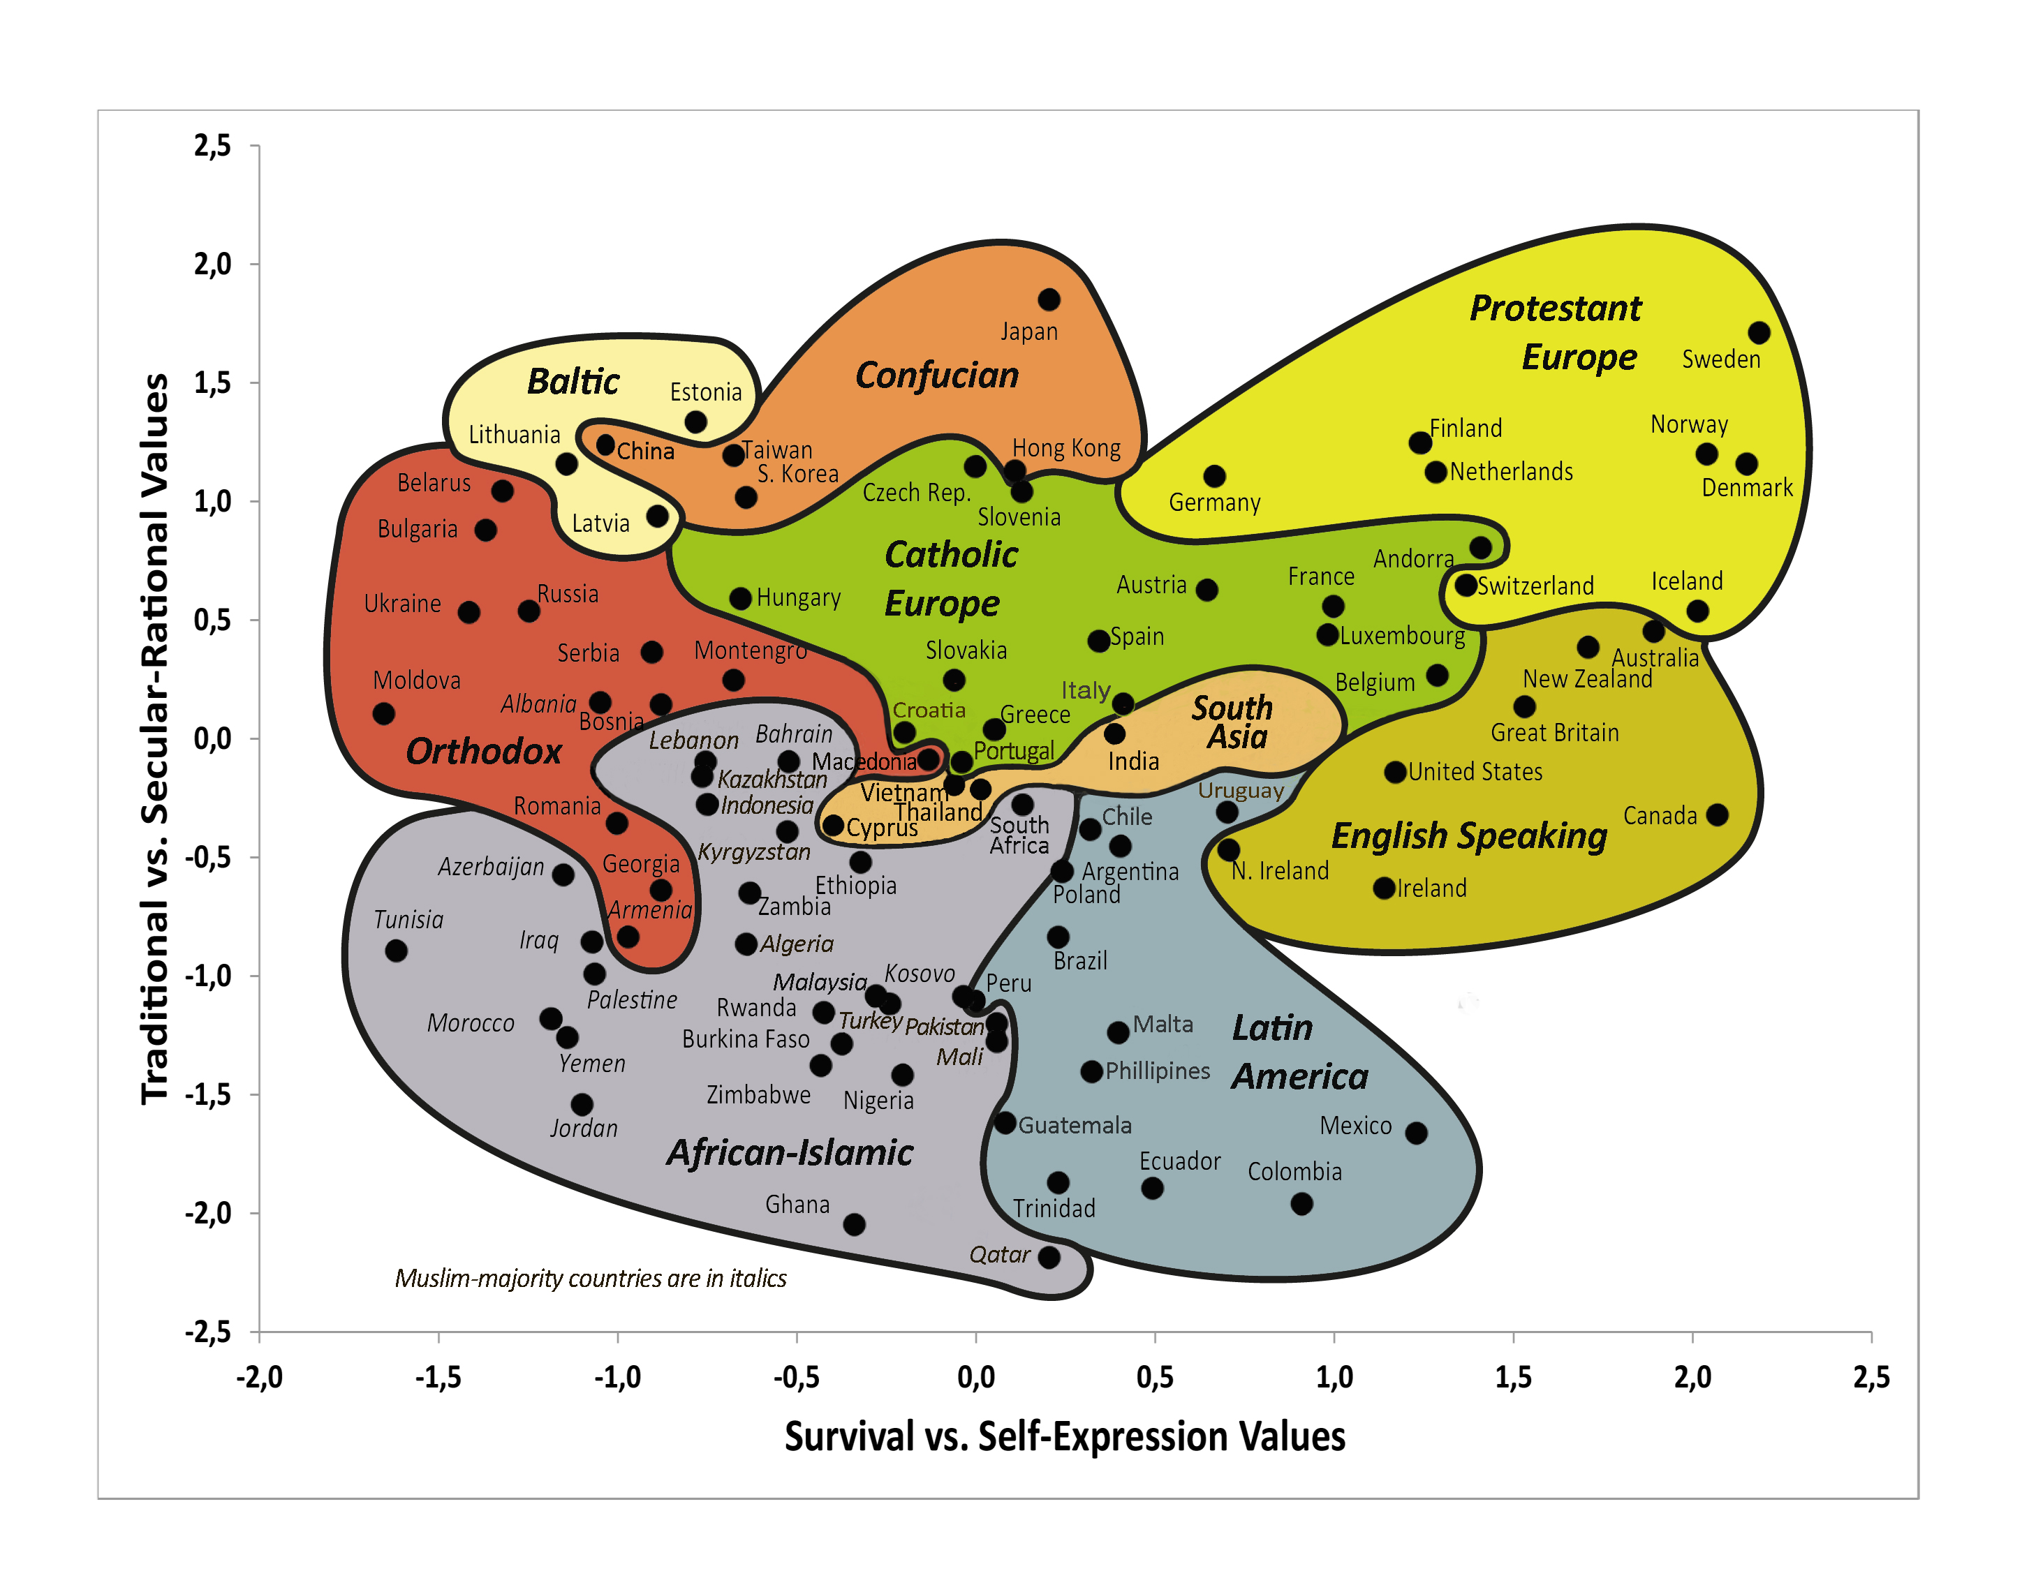
Карта ценностей по Инглхарту

Slide 18
Реальная карта:
Полный хаос!

